Slide 1

למידת מכונה בסביבת Python
הרצאה מס' 6

Slide 2
ממשיכים עם השפה: pass
נכיר את pass - המשפט שאומר לא לעשות כלום.
למה צריכים אותו בכלל? לעתים בכתיבת קוד אנחנו
אנחנו מבינים: כאן צריכה להיות לולאה. אבל כרגע
אנחנו לא רוצים/לא ידעים לבנות/לעצב את הלולאה.
במקרה זה ניתן לכתוב pass והמחשב בכניסה
ללולאה לא יעשה כלום.

Slide 3
pass
חשוב לציין שהוא לא יעשה כלום בדיוק אותו מספר
פעמים שמוגדר באורך הלולאה.
אנחנו יודעים שגם בחיי יום-יום אפשר להיכנס
ללולאה ולא לעשות כלום המון פעמים.
אך הזמן רץ בכל מקרה:

Slide 4
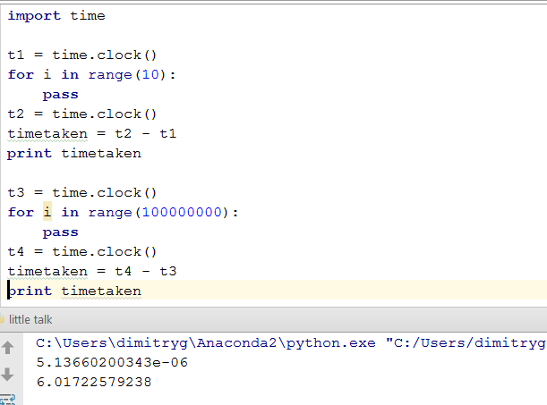
הזמן רץ

Slide 5
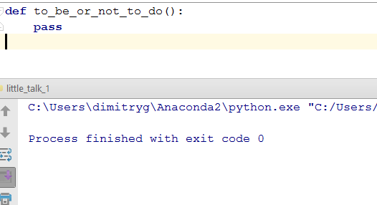
pass בפונקציות
גם בפונקציות ניתן להשתמש ב-pass. הוא עובד
שם בדיוק באותה צורה: לא עושה כלום:

Slide 6
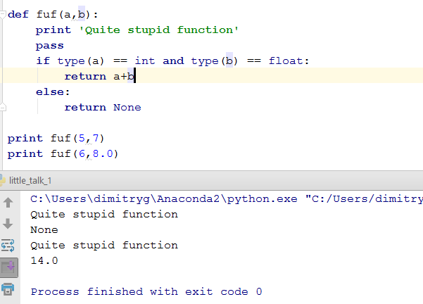
סתם דוגמית
עוד דוגמא:

Slide 7
תיעוד
אם אתה (מרוב תמימות) מאמין שאנשים אחרים או
שבעצמך תרצה בעתיד לדעת מה כתבת בקוד,
עליך לתעד את הקוד.
כיצד מתעדים?
אחת הדרכים: לשים # ואז ולפרט במילים את
הפעולות של הקוד.

Slide 8
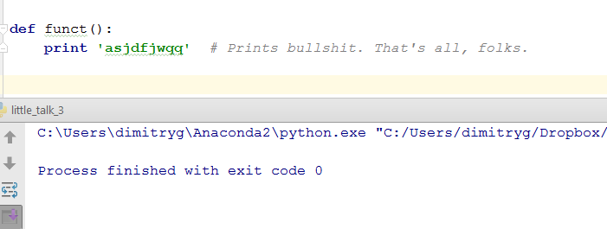
תיעוד
למשל:

Slide 9
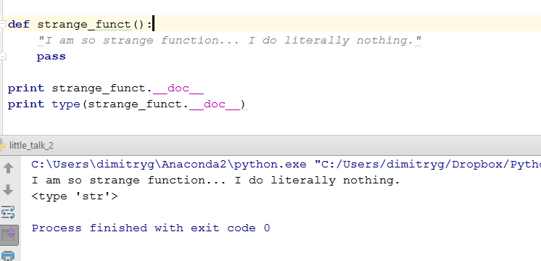
תיעוד
דרך נוספת: לשים מחרוזת בתחילת הפונקציה.
אז את התיעוד מקבלים ע"י .__doc__

Slide 10
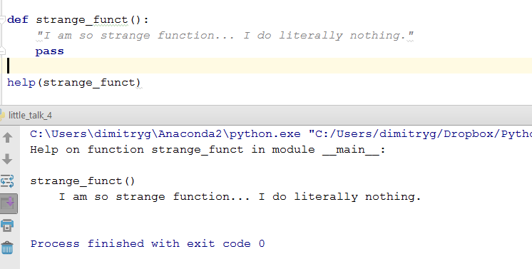
תיעוד
או להשתמש ב-help():

Slide 11
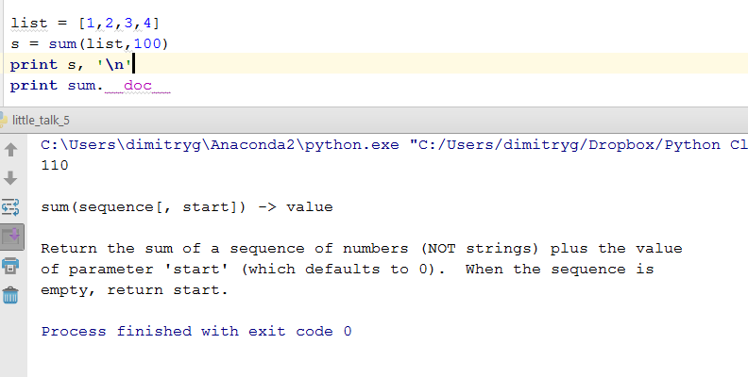
תיעוד
ומה עם הפונקציות של Python? בטח שעובד:

Slide 12
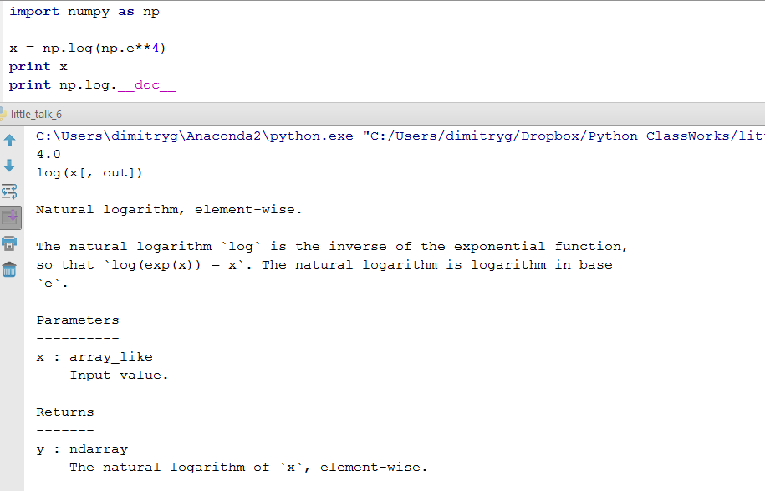
תיעוד
רגע, מה לגבי numpy? הכול טוב:

Slide 13
נמשיך עם פונקציות: פרמטרים
עד כה בנינו פונקציות מאוד פשוטות עם מספר
פרמטרים שמוגדר מראש.
בפייתון ניתן לשריין בפונקציות מקומות לפרמטרים
נוספים.

Slide 14
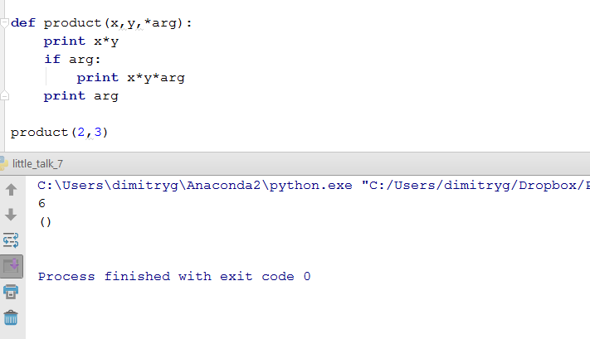
נמשיך עם פונקציות: פרמטרים
דוגמא:

Slide 15
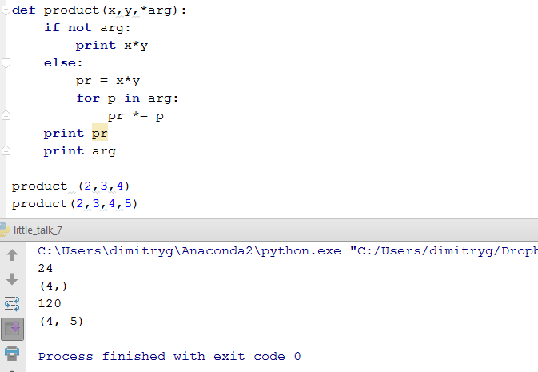
נמשיך עם פונקציות: פרמטרים
דוגמא:

Slide 16
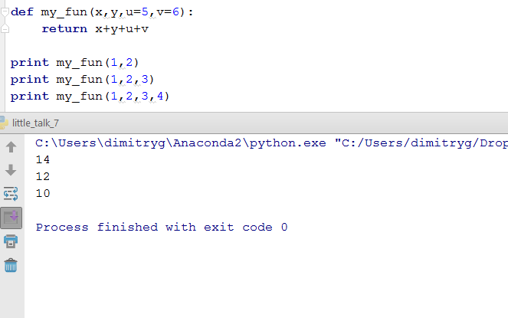
נמשיך עם פונקציות: פרמטרים
ברירת מחדל של פרמטרים:

Slide 17
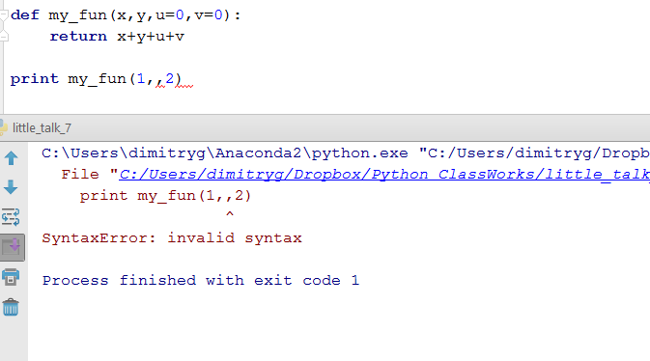
נמשיך עם פונקציות: פרמטרים
לא מדלגים:

Slide 18
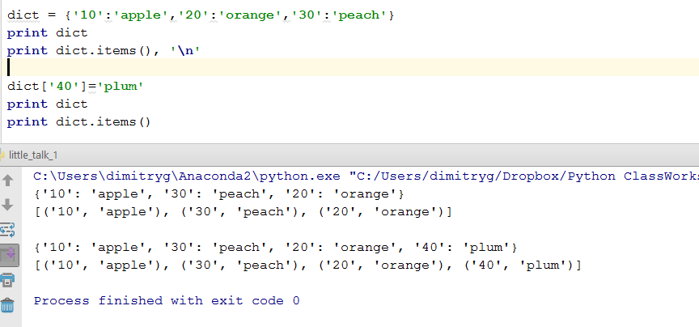
חזרה קצרה למילונים
מילון זה קידוד

Slide 19
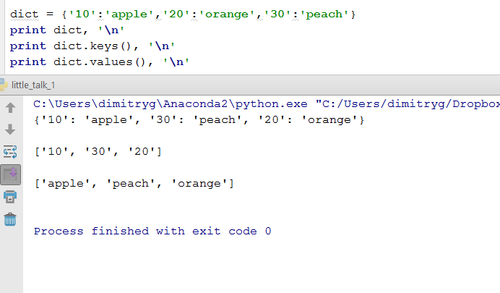
חזרה קצרה למילונים
מילון זה קידוד

Slide 20
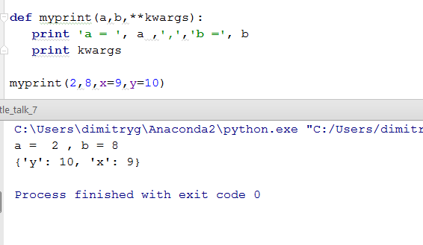
ושוב פונקציות
הוספת פרמטרים לפונקציה:

Slide 21
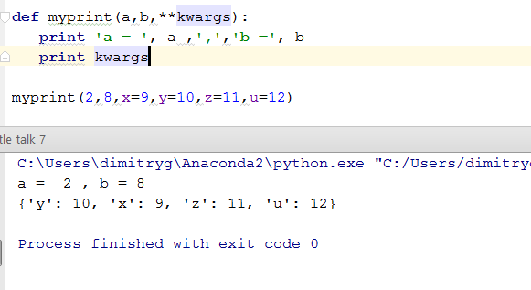
ושוב פונקציות
הוספת פרמטרים לפונקציה:

Slide 22
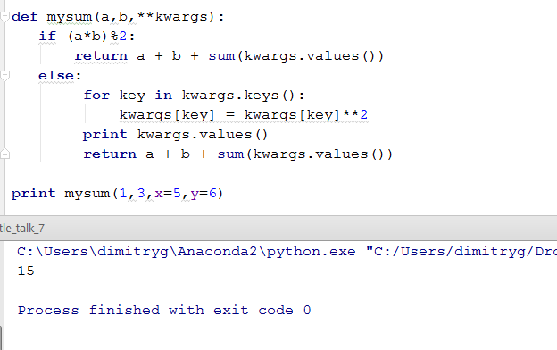
ושוב פונקציות
הוספת פרמטרים לפונקציה:

Slide 23
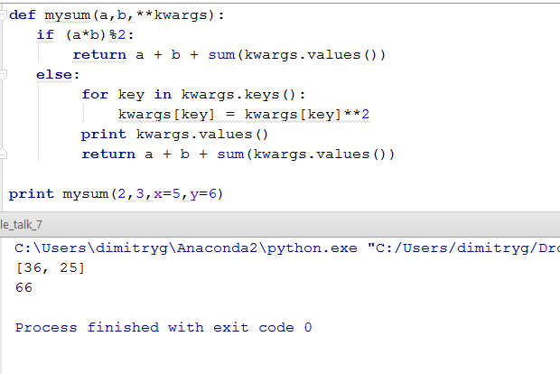
ושוב פונקציות
הוספת פרמטרים לפונקציה:

Slide 24
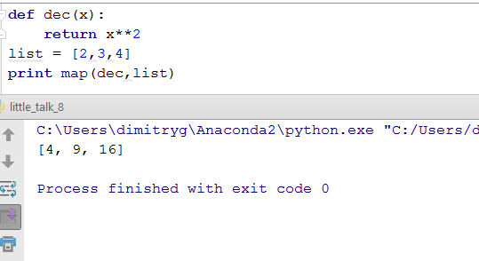
map
תכירו אתmap - פונקציה נחמדה:

Slide 25
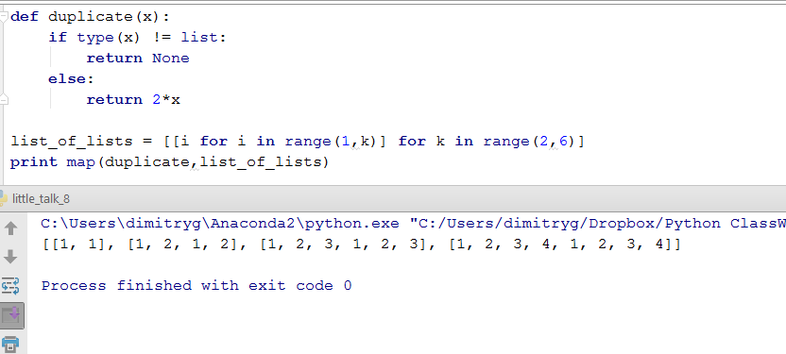
map
בעצם מאוד נחמדה:

Slide 26
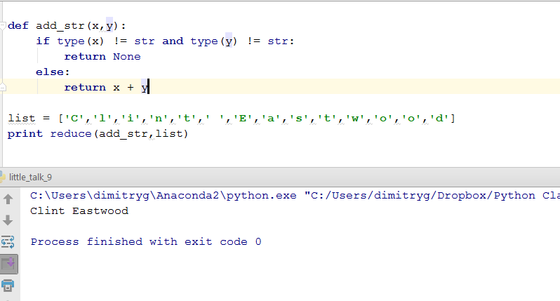
reduce
עוד אחת טובה: reduce

Slide 27
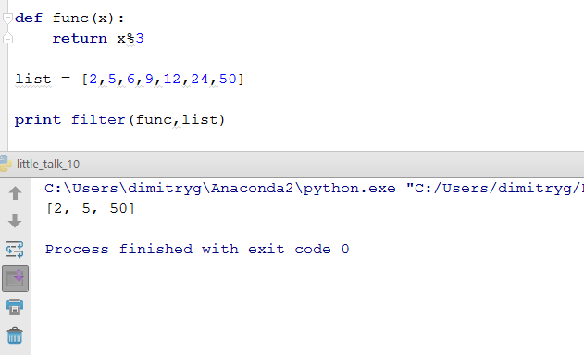
filter
וכעת השלישית: filter

Slide 28
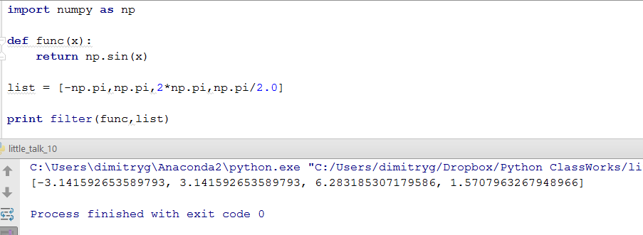
filter
מה קרה?

Slide 29
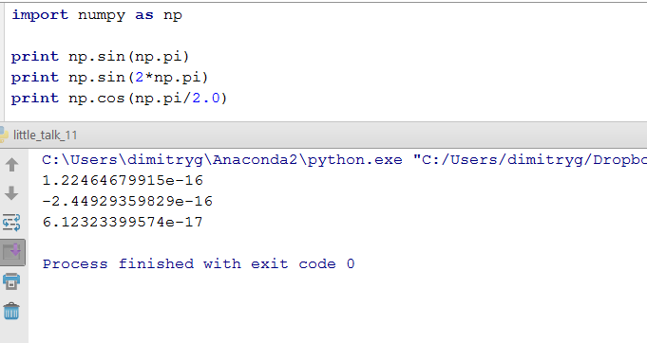
filter
במחשב אפס הוא לא תמיד אפס מאופס. לפעמים
הוא רק חתיכת אפס:

Slide 30
filter
שחור בעניים: יותר מדי ספרות אחרי הנקודה העשרונית

Slide 31
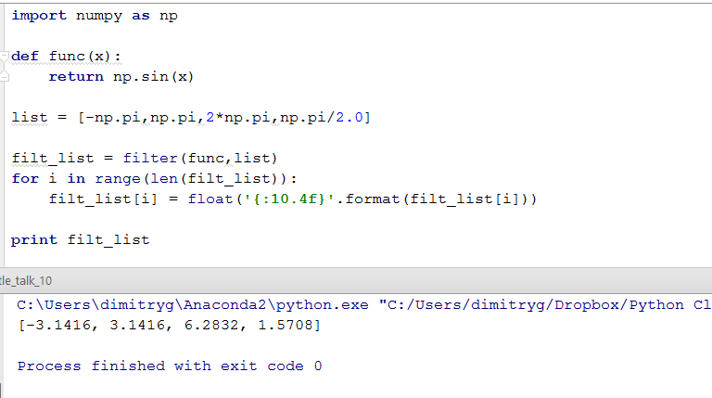
filter
היום מספיק לי 4 ספרות בלבד

Slide 32
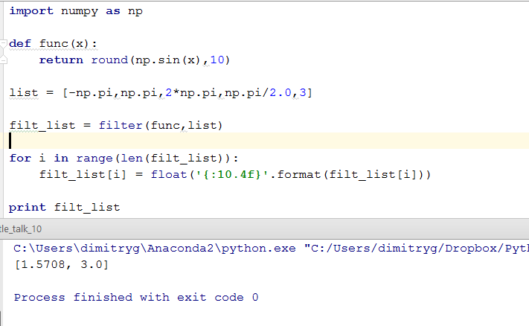
filter
ועכשיו הפתרון:

